Slide 1

Relação entre o aumento dos investimentos em saneamento com a melhoria da saúde pública na Microrregião dos Lagos, RJ (1998 a 2016)
Autores
Amanda Maia Pereira
Giliane Feital Klaus
Thiago Augusto Maziero

Slide 2
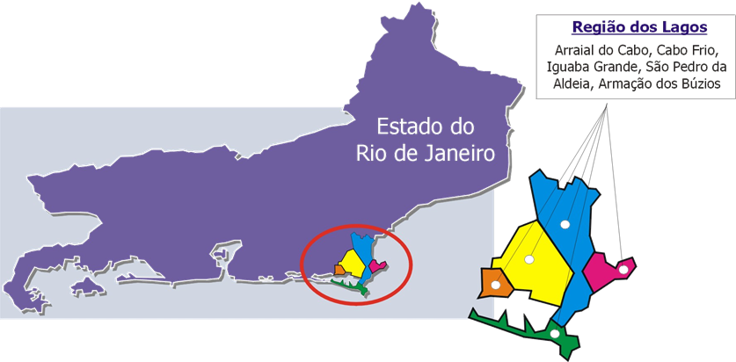

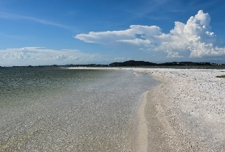


Introdução
Municípios: Cabo Frio, Búzios, São Pedro da Aldeia, Iguaba Grande, Arraial do Cabo
Concessão Plena de Água e Esgoto;
Assinatura do Contrato: março de 1998;
Aquisição pela AEGEA: 2007;
Período da Concessão: 43 anos (25 anos + 18 anos de extensão obtida em 2010)
População atendida: aprox. 400 mil a 1,5 milhão

Slide 3


Introdução
EM 20 ANOS DE SERVIÇOS
Foram investidos R$ 1,15 bilhão em saneamento básico. Um dos maiores investimentos por habitante no país.

Slide 4


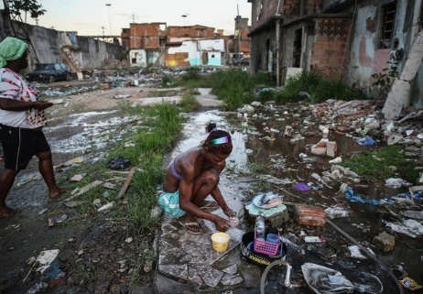
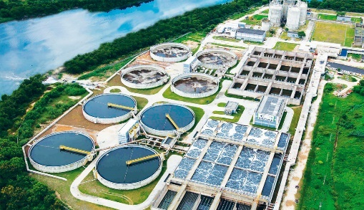
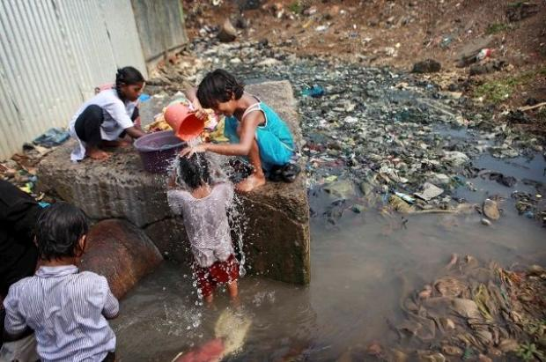
Introdução
Os indicadores de saúde tendem a melhorar com a ampliação da cobertura dos serviços de saneamento básico (HELLER, 1997).
Indicadores de morbidade e mortalidade por diarreias são os mais aplicados para analisar o impacto das ações de saneamento sobre a saúde coletiva (ALMEIDA FILHO & ROUQUAYROL, 2006).

Slide 5


Introdução
Saneamento básico inadequado
Diarreias
> 50% das doenças
> 50% gastos com enfermidades

Slide 6


Objetivo
Avaliar o impacto dos investimentos e da evolução do saneamento na saúde pública, na Microrregião dos Lagos
Identificar o município com maior fragilidade nos indicadores, a fim de orientar o direcionamento de novos investimentos

Slide 7
Material e Métodos
Etapas
Caracterização do perfil de morbidade
Avaliação do quadro de gastos do SUS
Análise dos investimentos e evolução do saneamento

Slide 8
Material e Métodos
Caracterização do perfil de morbidade
“Taxa de internação hospitalar por doenças diarreicas” (nº de internações/1000 hab.)
Dados obtidos das Autorizações de Internação Hospitalar (AIH) *
Cólera, shiguelose, amebíase, diarreia, gastroenterite de origem presumível,etc
* Somente as internações registradas pelo SUS

Slide 9
Material e Métodos
Avaliação do quadro de gastos do SUS
“Gastos com internação por diarreia” (total gastos c/ internações por diarreia/1000 hab.)
Moeda dez/2017
Levantamento de dados: Departamento de Informática do SUS (DataSUS)

Slide 10
Material e Métodos
Análise dos investimentos e evolução do saneamento
Dados de investimentos de 1999 a 2016 – Demonstrativos financeiros auditados e publicados pela Agenersa
Atendimento total de água (IN055) e Atendimento total de esgoto (IN056) – 2001 a 2016, exceto 2009 (SNIS)
Moeda de dez/2017 (correção INCC-DI)

Slide 11
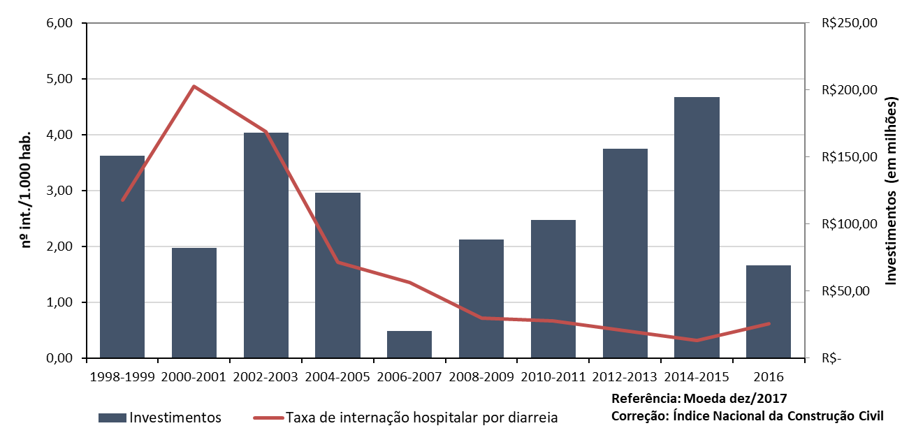

Resultados e Discussão
Taxa de internação
4,87
0,62
87,3%
Águas de Guariroba
(2003 a 2015)
Figura 1. Relação entre a taxa de internação hospitalar por diarreia e os investimentos realizados pela concessionária (1998 a 2016)
91%

Slide 12
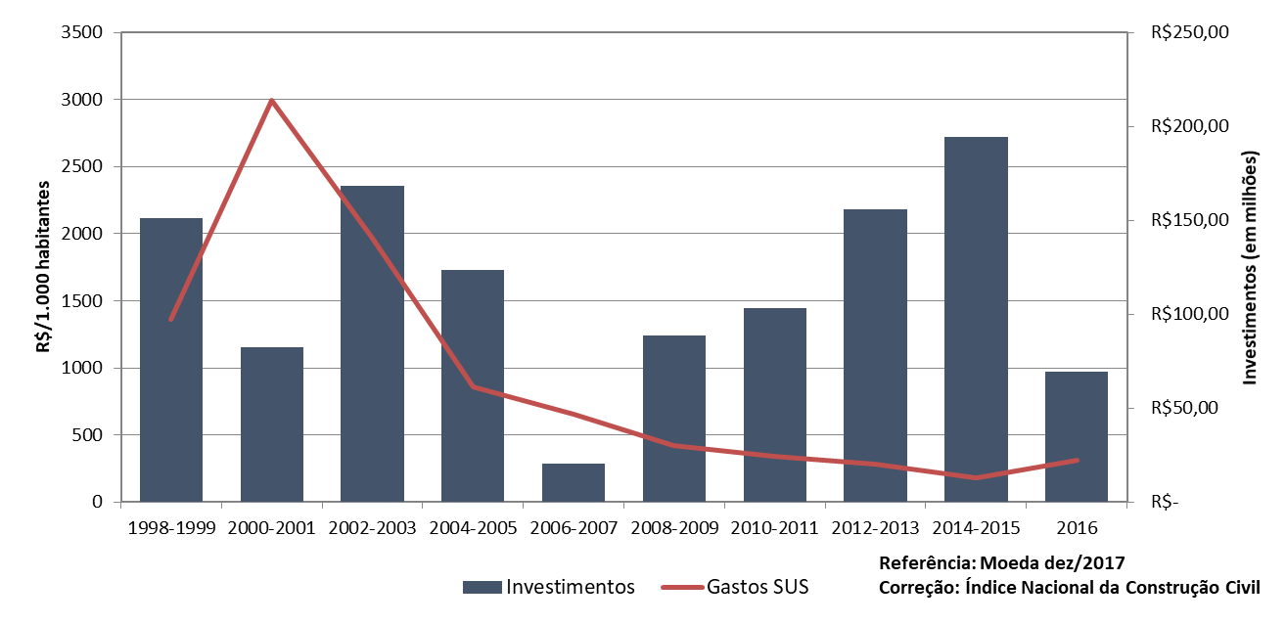

Resultados e Discussão
Gastos SUS
R$ 2.991,00
R$ 308,00
90%
HIPÓTESE
Figura 2. Relação entre os gastos com internações por diarreia pelo SUS e os investimentos realizados pela concessionária (1998 a 2016)

Slide 13
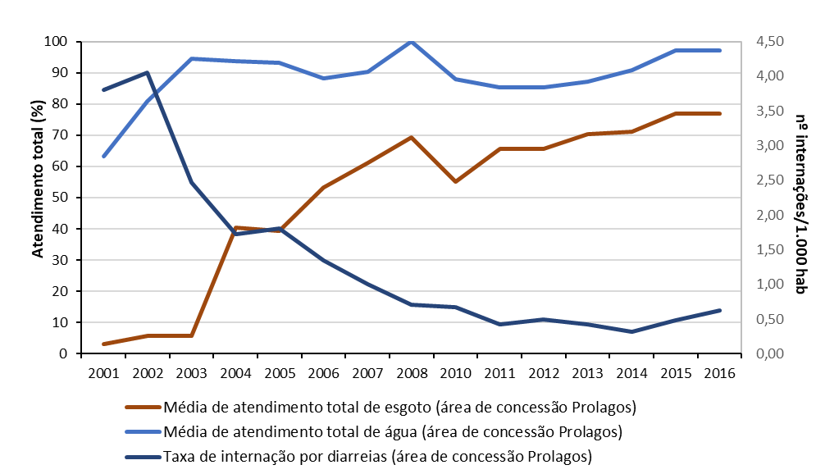

Resultados e Discussão
Serviços Saneamento
97%
63%
77%
0%
Taxa de internação
3,8
Figura 3. Relação entre o aumento nos índices de atendimento total de água e esgoto e a redução da taxa de internação por doenças diarreicas (2001 a 2016)
0,62

Slide 14

Resultados e Discussão
Tabela 1. Taxa de internação por diarreias dos municípios da Baixada Litorânea (RJ)
Bom Jesus de Itabapoana
7,5 internações/1.000 hab
Média RJ
0,73/1.000 hab

Slide 15


Conclusão
A melhoria nos índices de atendimento total de água e esgoto refletem o impacto positivo gerado na saúde pública
Missão: prestar serviços de saneamento básico, com qualidade, eficiência econômica e respeito ao meio ambiente, contribuindo para a saúde da população e para o desenvolvimento sustentável
Confirmando a hipótese, a taxa de internação hospitalar por doenças diarreicas apresentou redução de 87,3%, e os gastos do SUS referentes à esse tipo de doença, reduziu em 90%

Slide 16




Conclusão
Resultados evidenciam e reforçam a importância do saneamento para a saúde pública, bem como auxiliam na tomada de decisões pelos órgãos gestores.
Necessidade de gestão sinérgica entre saneamento e saúde.

Slide 17
Referências
AGUAS GUARIROBA. (2016). Manual do saneamento da Águas Guariroba, 38 p. Disponível em: <http://www.aguasguariroba.com.br/wpcontent/uploads/downloads/2017/11/Manualsaneamento.pdf>. Acesso em: abr. 2018.
ALMEIDA FILHO, N.; ROUQUAYROL, M.Z. (2006). Introdução à Epidemiologia. 4 ed. Rio de Janeiro: Guanabara Koogan, 296 p.
FUNASA. Fundação Nacional de Saúde. (2010). Impactos na saúde e no sistema único de saúde decorrentes de agravos relacionados a um saneamento ambiental inadequado. Brasília, 246p.
HELLER, L. (1997). Saneamento e saúde. Brasília: OPAS – Organização Pan-americana da Saúde, 97p.
IBGE. Instituto Brasileiro de Geografia e Estatística. Cidades. Disponível em: < https://cidades.ibge.gov.br>. Acesso em fev. 2017.

Slide 18
Referências
INSTITUTO TRATA BRASIL. (2010). Esgotamento sanitário inadequado e impactos na saúde da população: Um diagnóstico da situação nos 81 municípios brasileiros com mais de 300 mil habitantes. 11 p. Disponível em: http://cmdss2011.org/site/wp-content/uploads/2012/01/esgotamento.pdf. Acesso em: abr. 2018.
KRONEMBERGER, D. (2013). Análise dos impactos na saúde e no Sistema Único de Saúde decorrentes de agravos relacionados a um esgotamento sanitário inadequado dos 100 maiores municípios brasileiros no período de 2008-2011. Brasil: Instituto Trata Brasil. 74 p.
MINISTÉRIO DA SAÚDE. DATASUS. Informações de saúde epidemiológicas e de morbidade. Disponível em: <http://www2.datasus.gov.br/DATASUS>. Acesso em fev. 2017.

Slide 19












Agradecimentos
Ana Rita Lynce
Denise Kronemberger

